Slide 1
ГБОУ СОШ № 2 «ОЦ»
СП «Детский сад №2»
с. Большая Черниговка
Реализация игровой технологии в организации интеллектуального развития ДЕТЕЙ младшего дошкольного возраста
Воспитатель: Т.С. Лукашевич
2015 г.

Slide 2
ПРОБЛЕМА
1.Отсутствие систематичности материала по развитию математических представлений у детей младшего дошкольного возраста.
2.Низкая познавательная активность детей вследствие перенасыщенности информацией из пассивных источников.

Slide 3
АКТУАЛЬНОСТЬ
1.Развитие интеллектуальной одарённости детей дошкольного возраста.
2.Использование разнообразных технологий, связанных с активацией различных видов детской деятельности.
3.Обеспечение взаимосвязи теоретической и практической части дошкольного образования.

Slide 4
ЦЕЛЬ
Формирование количественных представлений воспитанников младшего дошкольного возраста через реализацию игровой технологии

Slide 5
ЗАДАЧИ
Разработать алгоритм реализации игровой технологии
Формировать количественные представления « Много и много», «Много и мало», «Один и много».
Стимулировать умственную активность воспитанников
Создать картотеку математических игр
Подобрать и изготовить дидактический материал

Slide 6
НОВИЗНА
Связь образного и логического восприятия
Система постоянно усложняющихся развивающих вопросов и познавательных заданий

Slide 7
АЛГОРИТМ РЕАЛИЗАЦИИ ИГРОВОЙ ТЕХНОЛОГИИ
1.Создание образовательной ситуации
2.Постановка образовательной проблемы
3.Поиск решения
4.Рефлексия

Slide 8
МАТЕМАТИЧЕСКИЕ ИГРЫ
Количественная группа
«Много и много»
Количественная группа
«Много и мало»
Количественная группа
«Один и много»

Slide 9
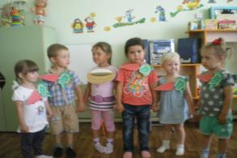
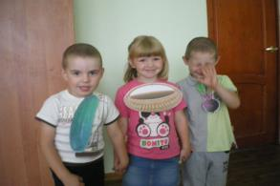
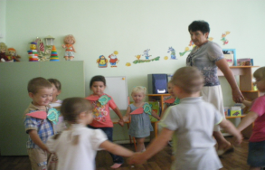
МАТЕМАТИЧЕСКИЕ ИГРЫ
«Наш весёлый огород»

Slide 10
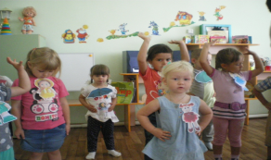
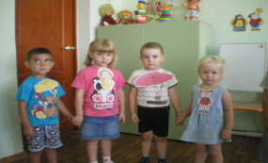
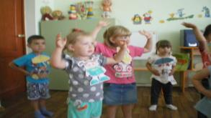
МАТЕМАТИЧЕСКИЕ ИГРЫ
«Зонтики»

Slide 11
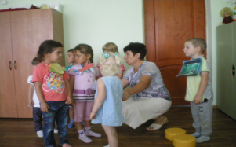
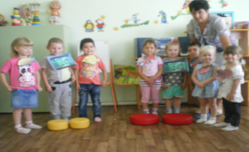
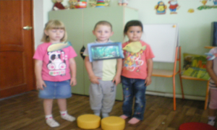
МАТЕМАТИЧЕСКИЕ ИГРЫ
«Рыбки в аквариуме»

Slide 12
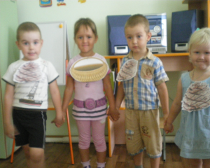
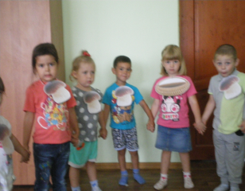
МАТЕМАТИЧЕСКИЕ ИГРЫ
«Сбор грибов и шишек»

Slide 13
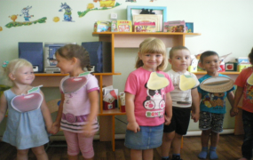
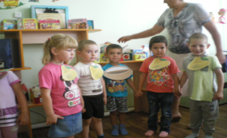
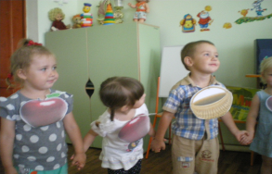
МАТЕМАТИЧЕСКИЕ ИГРЫ
«Корзина с фруктами»

Slide 14
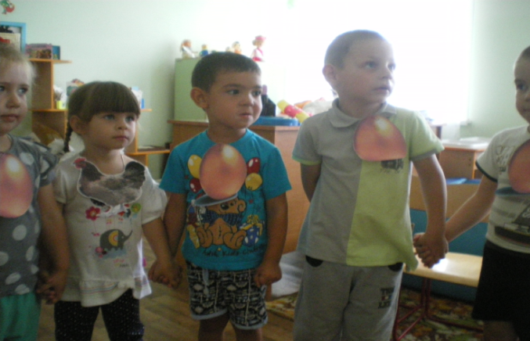
МАТЕМАТИЧЕСКИЕ ИГРЫ
«Снесла курочка яичко»

Slide 15
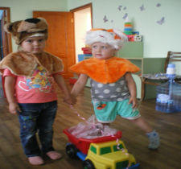
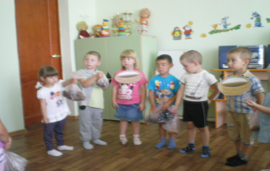
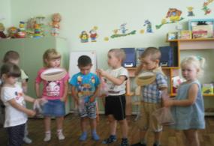
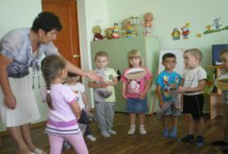
МАТЕМАТИЧЕСКИЕ ИГРЫ
«Помоги Мишке собрать шишки»

Slide 16
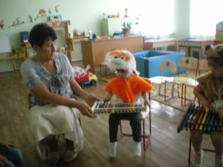
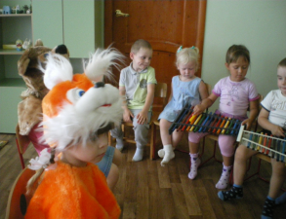
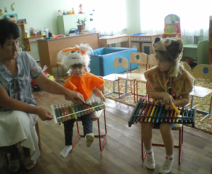
МАТЕМАТИЧЕСКИЕ ИГРЫ
«Весёлые нотки»

Slide 17
СРАВНИТЕЛЬНЫЙ
МОНИТОРИНГ
Диаграмма 1.
Количественные показатели
на начало 2014-2015 учебного года.
Диаграмма 2.
Количественные показатели
на конец 2014-2015 учебного года.

Slide 18
СПАСИБО
ЗА
ВНИМАНИЕ!

